Slide 1
Didaktika II
1. března 2017
Hana Prokšová

Slide 2
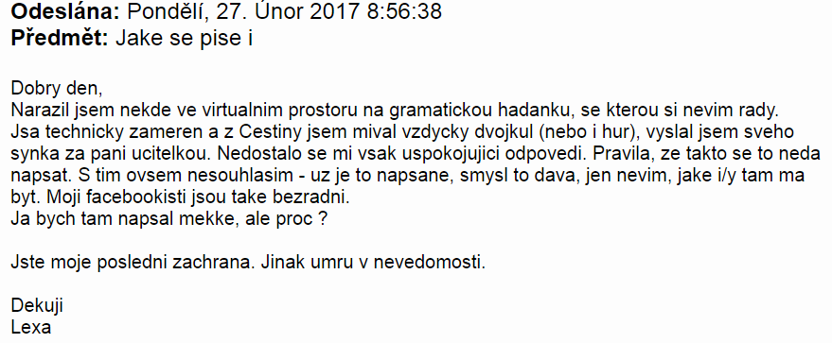
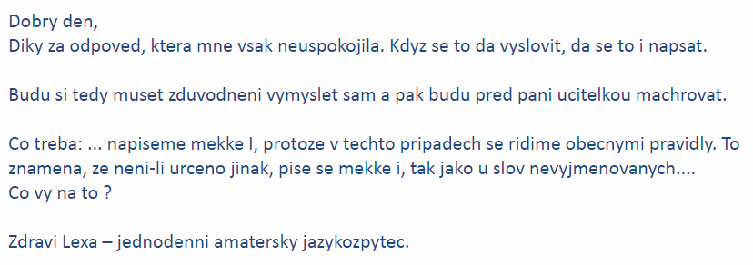

Slide 3
pozvánka
Témata pro Kruh absolventů KČJ – didaktické fórum v LS 2016/17
1. 3. Český národní korpus ve výuce českého jazyka
Mgr. Lucie Chlumská, Ph.D., Ústav Českého národního korpusu FF UK
1. 4. Význam slov a frazeologie
Mgr. Barbora Šnejdarová, ZŠ Brigádníků Praha 10
1. 5. Fonetická dílna pro učitele
PhDr. Jana Vlčková, Ph.D., Katedra českého jazyka PedF UK
Pracovní dílny se budou konat v uvedená data vždy od 17.00 hod. ve Velkém sále PedF UK, M. D. Rettigové 4, Praha 1.

Slide 4
témata
1. 3. didaktika českého jazyka: aktuální otázky
četba: nejnovější disputace na stránkách SALi 2016/1
J. Slavík – M. Šmejkalová × K. Šebesta
http://studiezaplikovanelingvistiky.ff.cuni.cz/magazin/2016-1/
reakce na K. Šebesta (2014): Základní výzkum v didaktice jazyka? SALi, č. 2.
http://studiezaplikovanelingvistiky.ff.cuni.cz/wp-content/uploads/sites/19/2016/03/karel_sebesta_169-175.pdf

Slide 5
výzkum
manuál Frascati (verze z r. 2002)
Proposed Standard Practice for Surveys on Research and Experimental Development
http://www.oecd.org/sti/inno/frascatimanualproposedstandardpracticeforsurveysonresearchandexperimentaldevelopment6thedition.htm
základní × aplikovaný výzkum
Jaký je rozdíl?
Jak funguje GAČR?

Slide 6
výzkum
tradiční vymezení (s podporou článku K. Šebesty)
základní výzkum
je obecnější a dá se vztáhnout na širší oblast
vede k novým teoretickým poznatkům
bývá spojen s institucemi, výsledky jsou veřejné
spojení s kulturně oceňovanými hodnotami
v oblasti humanitních věd prestižnější??
vizte RIV (Rejstřík informací o výsledcích)
https://www.rvvi.cz/riv
aplikovaný výzkum
často sem bývá řazeno cokoli, co vede k výsledkům, jež lze aplikovat (v praxi)…

Slide 7
didaktika jazyka
DIDAKTIKA: věda základní(,) nebo aplikovaná?

Slide 8
didaktika jazyka
Co tvrdí Slavík a Šmejkalová? Jak argumentují?
Jak reaguje Šebesta?

Slide 9
didaktika jazyka
Co tvrdí Slavík a Šmejkalová? Jak argumentují?
Za nejproblematičtější a také nejméně osvětlený moment pokládáme předpoklad, který lze odvodit z Šebestových tezí o aplikovaných a základních vědách (viz KŠ, s. 172), že didaktika jazyka nemá svůj vlastní badatelský předmět, protože jej — coby aplikovaná lingvistická věda — v plném rozsahu přejímá od lingvistiky. Absence vlastního badatelského předmětu je zřejmě též hlavní důvod, proč autor didaktiku jazyka apriorně pokládá za vědu aplikovanou a odmítá její osamostatnění. (s. 115)
Z uvedených důvodů pokládáme za produktivnější uvažovat o oborových didaktikách (včetně didaktiky jazyka) jako o oborech, které jsou z pohledu výše uvedených — a dalších — věd interdisciplinární, nikoliv tedy jednoznačně aplikované v tom smyslu, že by byly v celém svém rozsahu odvozeny z určité základní vědní disciplíny. (s. 116)

Slide 10
didaktika jazyka
Jak reaguje Šebesta?
didaktika jazyka jako věda v obvyklém chápání: obor, který zprostředkovává vědecké poznání a nástroje významné pro racionální řešení otázek spojených s jazykovou vzdělávací politikou a její implementací ve vzdělávacím systému a vzdělávací praxi až po řešení konkrétních otázek spojených s vyučováním (s. 122)
didaktika jazyka podle něj není jen poznání „procesů intencionálního učení anebo poznávání“
Taková redukce by byla nepřijatelná i tehdy, kdyby se oborová didaktika zabývala pouze otázkou jak — jak naučit, jak rozvinout určité poznání určitých žáků. Ale didaktika se musí věnovat s nemenší intenzitou také otázkám jiným — o jaké poznání, o poznání čeho nám má jít, u koho, za jakých podmínek a proč. (s. 129)

Slide 11
analýza učiva
didaktická analýza učiva
= myšlenková činnost učitele, která mu umožní z pedagogického hlediska proniknout do učební látky (Skalková 2007)
pojmová analýza učiva
stanovení hierarchie užívaných pojmů
+ vztahová analýza: provázanost užívaných pojmů
operační analýza učiva
analýza činností a operací, které musí učitel a žáci s učivem provádět, aby došlo k jeho osvojení, aby bylo dosaženo výukového cíle (např. které typy cvičení atd. užívat pro osvojování kterých znalostí a rozvíjení kterých dovedností)
mezioborová analýza učiva
analyticko-syntetické zpracování učiva ve vyučovacích předmětech

Slide 12
nepřehlédněte
publikace Teaching of National Languages in the V4 Countries
http://pages.pedf.cuni.cz/kcj/files/2017/02/V4-monograph-elversion.pdf
Jeden svět
film Barvy abecedy: https://www.jedensvet.cz/2017/filmy-a-z/32870-barvy-abecedy
obecný rozhovor s Tomášem Hrudou o současném stavu českého školství, o mzdách učitelů
https://video.aktualne.cz/dvtv/v-ceskem-skolstvi-vyhori-uz-i-prvnaci-ucitele-maji-trauma-ne/r~5a1fabc4fa2411e698c20025900fea04/?redirected=1488361848

